Slide 1

Redução a maioridade penal

Slide 2
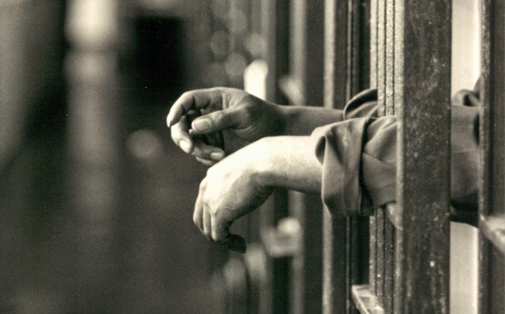
O que é
A reforma ou redução a maioridade penal no Brasil refere-se aos diferentes esforços, ideias ou iniciativas visando possíveis mudanças na legislação brasileira sobre a penalização de menores de dezoito anos, especialmente no que diz respeito à possível redução da maioridade penal.

Slide 3
Um dos temas mais discutidos atualmente na política brasileira, as regras da maioridade penal estão em debate permanente. Uma Pec que diminui a idade mínima com que uma pessoa pode ir para a prisão em caso de crimes hediondos – ou seja, uma redução da maioridade penal – chegou a ser aprovada pela Câmara em 2015 e hoje aguarda apreciação pelo Senado Federal.
Essa é uma discussão que tem se desenrolado ao longo de muitos anos e que envolve convicções muito enraizadas sobre responsabilidade individual e sobre a implementação de políticas favores no país. Afinal, o que é melhor para o Brasil: manter a maioridade penal em 18 anos ou reduzi-la para 16 anos de idade? Para você poder formar uma opinião bem embasada, o Politize! vai te deixar por dentro desse debate, expondo argumentos de quem é contra e a favor de reduzir a maioridade.

Slide 4
Porque argumentam a favor
Porque adolescentes de 16 e 17 anos já têm discernimento o suficiente para responder por seus atos.
Porque a maior parte da população é a favor.
Com a consciência de que não podem ser presos, adolescentes sentem maior liberdade para cometer crimes.
Muitos países desenvolvidos adotam maioridade penal abaixo de 18 anos.

Slide 5
As medidas do Estatuto da Criança e do Adolescente (ECA) são insuficientes.
Menores infratores chegam aos 18 anos sem ser considerados reincidentes.
A redução da maioridade penal diminuiria o aliciamento de menores para o tráfico de drogas.

Slide 6
Porque argumentam contra
Porque é mais eficiente educar do que punir.
Porque o sistema prisional brasileiro não contribui para a reinserção dos jovens na sociedade.
Prender menores agravaria ainda mais a crise do sistema prisional.
Porque crianças e adolescentes estão em um patamar de desenvolvimento psicológico diferente dos adultos.

Slide 7
A redução da maioridade penal afetaria principalmente jovens em condições sociais vulneráveis.
Tendência mundial é de maioridade penal aos 18 anos.
A Constituição preferiu proteger os menores de 18 anos da prisão – e isso não poderia ser mudado.

Slide 8
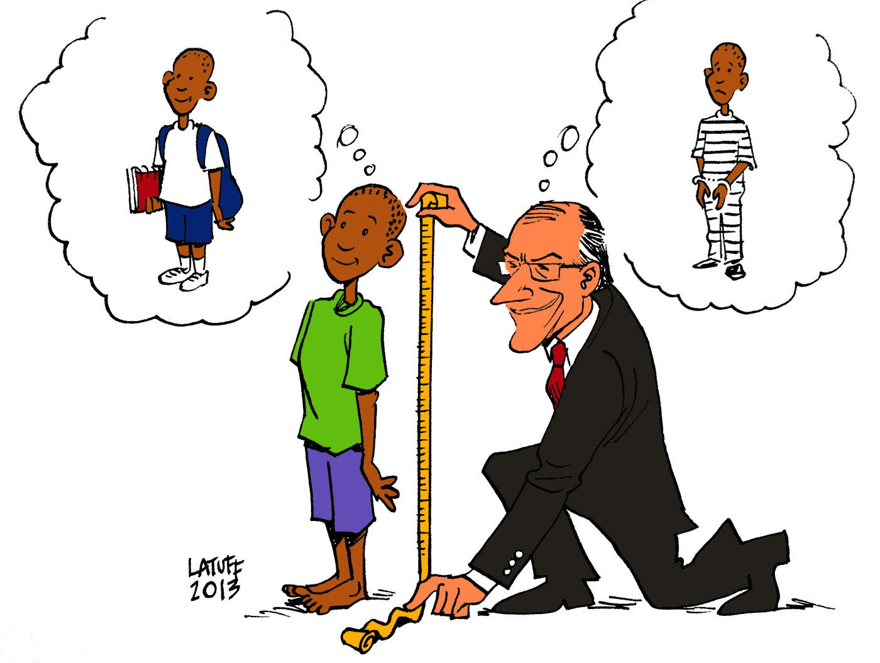
Fontes
https://www.politize.com.br/reducao-da-maioridade-penal-argumentos/ acesso em 08/11/2018.
https://pt.wikipedia.org/wiki/Maioridade_penal acesso em 08/11/2018.

Slide 9


Creditos
Glauber Guimarães Ferreira
João Victor Santana Coelho
Pedro Henrique Rios
Thiago Silva
Escola: Grupo Escolar Getúlio Vargas

